Slide 1
Чат-бот помощник с выбором места
Авторы: Магедова Ирина, Киселева Ева

Slide 2
Использование
Запустить бота
Отправить геолокацию
Выбрать категорию

Slide 3
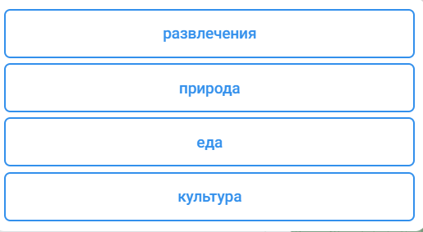
Категории

